Slide 1
Inférence phylogénétique

Slide 2
Inférence d’arbres phylogénétiques
Méthodes de distance
  Input: Matrice de distances D
  Construire un arbre qui « réalise » cette matrice: chaque paire (x,y) de feuilles est reliée par un chemin dont le score est égal à la distance D(x,y) entre x et y.
Méthodes de parcimonie: Arbre qui explique l’évolution des espèces par un nombre minimum de mutations. Deux composantes principales:
  Calcul d’un score d’un arbre donné.
  Recherche, parmi tous les arbres, l’arbre de score minimal.
Méthodes probabilistes
  Maximisation de la vraisemblance d’un arbre
  Inférence Bayésienne, basée sur la probabilité postérieure des hypothèses en fonction des données.

Slide 3
I. Méthodes de distance
Distance additive
Étant donnée une matrice de distance D, existe-t-il un arbre binaire avec un étiquetage des branches qui « réalise » la matrice, i.e. telque pour chaque paire de feuilles i, j, la somme des étiquettes des branches du chemin qui relie i et j est égal à D(i,j).
Si oui, la matrice D est additive.
1
 | A
A | 0 | 5 | 8 | 12 | 11
B | 5 | 0 | 9 | 13 | 12
C | 8 | 9 | 0 | 6 | 5
D | 12 | 13 | 6 | 0 | 3
E | 11 | 12 | 5 | 3 | 0
4
A
B
C
D
E
2
3
A
1
3
B
C
2
1
E
D

Slide 4
Condition des 4 points
D est additive si et seulement D satisfait la condition des 4 points: Pour tout choix de 4 feuilles A, B, C, D, deux des sommes suivantes sont égales et supérieures à la 3ème: D(A,B) + D(C,D), D(A,D) + D(B,C) et D(A,C)+D(B,D)
A
B
A
B
C
D
A
B
C
D
C
D

Slide 5
Distances additives
Une matrice de distance qui satisfait la condition des 4 points est une matrice de distance additive.
D | A
A | 0 | 3 | 3 | 5
B |  | 0 | 4 | 6
C |  |  | 0 | 4
D |  |  |  | 0
D(A,B) + D(C,D) = 3 + 4 =7
D(A,C) + D(B,D) = 3 + 6 =9
D(A,D) + D(B,C) = 5 + 4 =9
A
B
C
D
A
C
B
D

Slide 6
Distances additives
Une matrice de distance qui satisfait la condition des 4 points est une matrice de distance additive.
D | A
A | 0 | 3 | 3 | 5
B |  | 0 | 4 | 6
C |  |  | 0 | 4
D |  |  |  | 0
D(A,B) + D(C,D) = 3 + 4 =7
D(A,C) + D(B,D) = 3 + 6 =9
D(A,D) + D(B,C) = 5 + 4 =9
A
B
C
D
A
C
1
1
1
2
3
D
B

Slide 7
Distance ultramétrique
D est ultramétrique ssi il existe un arbre binaire raciné avec étiquetage des nœuds tq
Le long d’un chemin de la racine à une feuille les valeurs des étiquettes des nœuds décroissent strictement;
l’arbre « réalise » la matrice, i.e. pour chaque paire de feuilles i, j, le LCA de i et j est étiqueté D(i,j).
4
D | A
A | 0 | 2 | 4 | 4 | 4
B | 2 | 0 | 4 | 4 | 4
C | 4 | 4 | 0 | 3 | 3
D | 4 | 4 | 3 | 0 | 1
E | 4 | 4 | 3 | 1 | 0
A
B
C
D
E
3
2
1
A
B
C
D
E

Slide 8
Distance ultramétrique
Contrainte plus forte qu’une distance additive:
  Toute distance ultramétrique est additive
4
 | A
A | 0 | 2 | 4 | 4 | 4
B | 2 | 0 | 4 | 4 | 4
C | 4 | 4 | 0 | 3 | 3
D | 4 | 4 | 3 | 0 | 1
E | 4 | 4 | 3 | 1 | 0
0.5
A
B
C
D
E
3
1
1
2
1.5
1
1
1
0.5
0.5
A
B
C
D
E

Slide 9
Distance ultramétrique
Contrainte plus forte qu’une distance additive:
  Toute distance ultramétrique est additive
  Mais toute distance additive n’est pas ultramétrique
D | A
A | 0 | 5 | 8 | 12 | 11
B | 5 | 0 | 9 | 13 | 12
C | 8 | 9 | 0 | 6 | 5
D | 12 | 13 | 6 | 0 | 3
E | 11 | 12 | 5 | 3 | 0
4
A
B
C
D
E
1
3
1
2
3
2
1
A
B
C
D
E

Slide 10
Distance ultramétrique
Contrainte plus forte qu’une distance additive:
  Toute distance ultramétrique est additive
  Mais toute distance additive n’est pas ultramétrique
D | A
A | 0 | 5 | 8 | 12 | 11
B | 5 | 0 | 9 | 13 | 12
C | 8 | 9 | 0 | 6 | 5
D | 12 | 13 | 6 | 0 | 3
E | 11 | 12 | 5 | 3 | 0
A
B
C
D
E
3
B
C
D
A
C
D
E
E

Slide 11
Distance ultramétrique
Contrainte plus forte qu’une distance additive:
  Toute distance ultramétrique est additive
  Mais toute distance additive n’est pas ultramétrique
 | A
A | 0 | 5 | 8 | 12 | 11
B | 5 | 0 | 9 | 13 | 12
C | 8 | 9 | 0 | 6 | 5
D | 12 | 13 | 6 | 0 | 3
E | 11 | 12 | 5 | 3 | 0
A
B
C
D
E
5
3
B
C
D
A
C
D
E
E

Slide 12
Distance ultramétrique
Contrainte plus forte qu’une distance additive:
  Toute distance ultramétrique est additive
  Mais toute distance additive n’est pas ultramétrique
 | A
A | 0 | 5 | 8 | 12 | 11
B | 5 | 0 | 9 | 13 | 12
C | 8 | 9 | 0 | 6 | 5
D | 12 | 13 | 6 | 0 | 3
E | 11 | 12 | 5 | 3 | 0
A
B
C
D
E
5
6 !!
3
B
C
D
A
C
D
E
E

Slide 13
Distance ultramétrique
T est un arbre ultramétrique associé à la distance ultramétrique D ssi:
T contient n feuilles, chacune étiquetée par une ligne de D;
Chaque nœud interne est étiqueté par une case de D et a au moins deux fils;
Le long d’un chemin de la racine à une feuille les valeurs des étiquettes des nœuds décroissent strictement;
Pour deux feuilles quelconques i, j, D(i,j) est l’étiquette du dernier ancêtre commun de i et j dans T.
T, s’il existe, est une représentation compacte de D.
Remarque: T a au plus n-1 nœuds internes. Donc, si D a plus de n-1 valeurs, il n’existe pas d’arbre ultramétrique pour D.

Slide 14
Distance ultramétrique
D est ultramétrique si et seulement si D satisfait la condition des 3 points: Pour tout choix de 3 feuilles A, B,C, parmi les trois distances D(A,B), D(A,C) et D(B,C), deux sont égales et supérieures à la troisième.
Preuve: => Évident
D(A,C) = D(B,C)
D(A,B)
A
B
C

Slide 15
Distance ultramétrique
D est ultramétrique si et seulement si D satisfait la condition des 3 points:
Preuve: <= Méthode constructive.
Procéder pour chaque ligne i de D.
Pour chaque ligne, former les clades en fonction de leur distance avec i.
Ordonner les clades dans l’arbre par ordre croissant de distance.
Itérer sur chaque clade non-résolu.

Slide 16
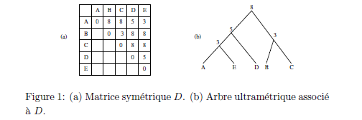
Distance ultramétrique
Exemple:
8
5
Clades: {E}, {D}, {B,C}
3
A
{E}
{D}
{B,C}

Slide 17
Distance ultramétrique
γ
Cas général:
β
α
A
x
y
D(x,y) = γ ?
Ce qu’on sait par construction:
D(A,x)= β, D(A,y) = γ et D(A,x) < D(A,y)
La condition des 3 points => D(x,y) = D(A,y) = γ

Slide 18
Distance ultramétrique
γ
Cas général:
β
α
A
y
x
D(x,y) = β ?
Ce qu’on sait par construction:
D(A,x)= β, D(A,y) = α et D(A,x) > D(A,y)
La condition des 3 points => D(x,y) = D(A,x) = β

Slide 19
Distance ultramétrique
γ
Cas général:
β
α
A
x
y
D(x,y) < β ?
Ce qu’on sait par construction:
D(A,x)= D(A,y) = β,
La condition des 3 points => D(x,y) < β

Slide 20
Distance/arbre ultramétrique
Théorème: Si D est une matrice ultramétrique, alors l’arbre ultramétrique de D est unique.
En effet, dans la preuve précédente, les classes sont « forcées ».
Conséquence: Si D reflète effectivement la distance d’évolution entre les espèces, alors l’arbre obtenu est nécessairement le vrai arbre.
Théorème: Si D est ultramétrique, alors l’arbre ultramétrique peut-être construit en temps O(n²). De plus, on peut déterminer en O(n²) si une distance est ultramétrique ou non.

Slide 21
Distance ultramétrique
Si T est un arbre ultramétrique pour D, il existe un étiquetage des branches de T qui réalise D tel que tous les chemins de la racine à n’importe quelle feuille sont de même longueur.
Un tel arbre satisfait la théorie de l’horloge moléculaire: taux de mutation constant sur toutes les branches.
4
0.5
1
3
1
2
1.5
1
1
1
0.5
0.5
A
B
C
D
E

Slide 22
Que signifient des données ultramétriques?
Distances étiquetant les arbres ultramétriques supposées refléter le temps qui s’est écoulé depuis la séparation des deux espèces.
Théorie de l’horloge moléculaire (1960): Pour une protéine donnée, le taux de mutations acceptées par intervalle de temps est constant.
Donc, si k mutations acceptées entre les protéines A et B, on estime à k/2 le nombre de mutations survenues sur chaque branche depuis l’ancêtre commun de A et B.

Slide 23
Algorithme UPGMA
UPGMA: Algorithme de classification ascendante hiérarchique.
Procède par regroupement des séquences les plus proches. À chaque étape, les deux regroupements les plus « proches » sont fusionnés.
Si D est une distance ultramétrique, alors UPGMA construit l’arbre ultramétrique associé.

Slide 24

Algorithme UPGMA
n séquences; D_{i,j}: Distance entre les séquences i et j.
D_{ij} distance entre deux regroupements C_{i} et C_{j} : Moyenne des distances des paires de séquences entre les deux regroupements.
Si C_{k} = C_{i} U C_{j} et C_{l} est un autre regroupement, alors:

Slide 26
Algorithme UPGMA :
Initialisation:
Définir n regroupements, chaque regroupement C_{i} contenant la seule
séquence numéro i;
Définir un arbre T restreint à un ensemble n de feuilles, une feuille
pour chaque regroupement. Toutes les feuilles sont de hauteur 0;
Itération
Considérer deux regroupements C_{i}, C_{j} tels que d_{ij} soit minimal;
Définir un nouveau regroupement C_{k} = C_{i} union C_{j}, et définir les d_{kl}
pour out l;
Définir un nouveau nœud k de fils i, j et placer le à une hauteur d_{ij}/2;
Rajouter C_{k} dans l’ensemble des regroupements et éliminer C_{i} et C_{j};
Fin
Lorsqu’il ne reste plus que deux regroupements C_{i} et C_{j}, placer la racine
à une hauteur d_{ij}/2;

Slide 27
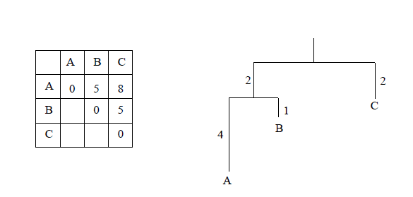
Distance/arbre additif
T arbre additif pour D si pour toute paire de nœuds (i,j), le poids total du chemin de i à j est D(i,j).

Slide 28
Distance/arbre additif
Problème: Trouver un arbre additif pour D ou déterminer qu’un tel arbre n’existe pas.
Théorème: Il existe un arbre additif pour D ssi D est une distance additive (i.e. vérifie la condition des 4 points).
Distance additive: Contrainte moins forte que la contrainte ultramétrique. Une distance ultramétrique est additive. Le contraire n’est pas vrai.
Cependant, les données réelles sont rarement additives

Slide 29
Neighbor-Joining (Saitou et Nei en 1986)
Algorithme glouton qui choisit à chaque étape une paire de feuilles voisines.
Paire de feuilles voisines: Deux feuilles de T ayant le même père.
Un arbre est déterminé par l’ensemble des (n-2) paires de voisins qu’il contient.
3
4
5
1
6
2
7
(1,2),
(6,7),
(4,5),
((1,2),3),
((4,5),(6,7)),
(((4,5),(6,7)), (1,2),3))

Slide 30
Neighbor-Joining
Choisir deux objets i, j garantis d’être voisins dans un arbre additif.
Supprimer i, j de la liste des objets et rajouter le nœud créé k correspondant au père commun de i et j.
Distance de k à une feuille m quelconque:
3
4
m
5
i
1
k
6
j
2
7
D(k,m) =
1/2
(D(i,m)
+ D(j,m)
- D(i,j) )

Slide 31
Neighbor-Joining
Comment déterminer, à partir de D, deux feuilles qui sont nécessairement voisines dans un arbre additif de D?
Il ne suffit pas de choisir une paire d’objets dont la distance est minimale:
1
2
(1, 2) de distance minimale,
mais pas voisines dans l’arbre.
1
1
1
4
4
3
4

Slide 32

Neighbor-Joining
L: Ensemble des feuilles d’un arbre additif.
Pour tout (i,j), D(i,j): valeur obtenue en soustrayant de D(i,j) la distance moyenne de i et j à toutes les autres feuilles.
D(i,j) = D(i,j) – (r_{i}+r_{j})
Théorème: Si T est un arbre additif pour la distance additive D, si (i,j) est une paire de feuille telle que D(i,j) est minimal parmi toutes les paires de feuilles, alors i et j sont voisines dans T.

Slide 33
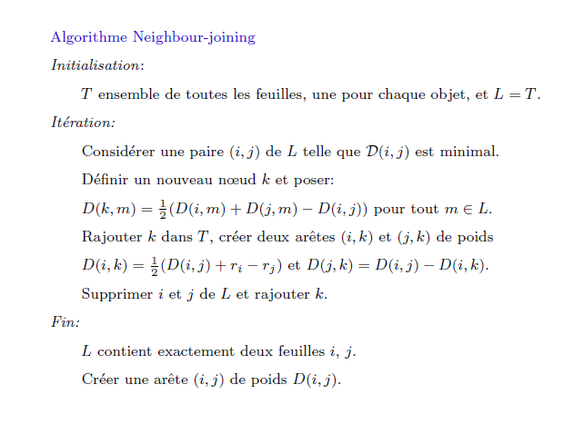
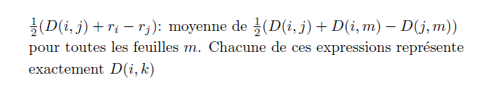

Slide 34
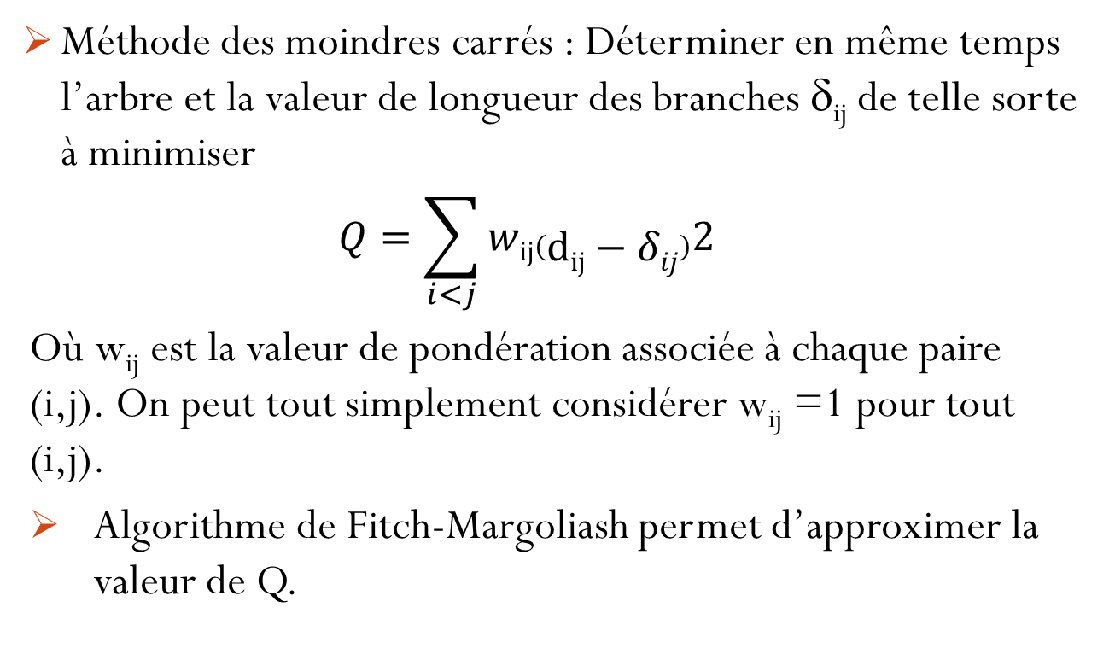
Méthode de Fitch-Margoliash
Méthode des moindres carrés : Déterminer en même temps l’arbre et la valeur de longueur des branches δ_{ij} de telle sorte à minimiser
  $$Q=\sum_{i<j}{wij\left(dij−δij\right)2 }$$
Où w_{ij} est la valeur de pondération associée à chaque paire (i,j). On peut tout simplement considérer w_{ij} =1 pour tout (i,j).
Algorithme de Fitch-Margoliash permet d’approximer la valeur de Q.

Slide 35
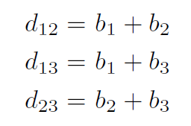
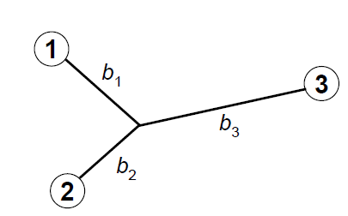
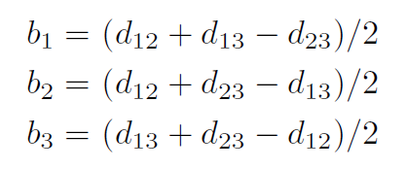
Méthode de Fitch-Margoliash
L’idée est de ramener à un arbre à trois groupes :

Slide 36
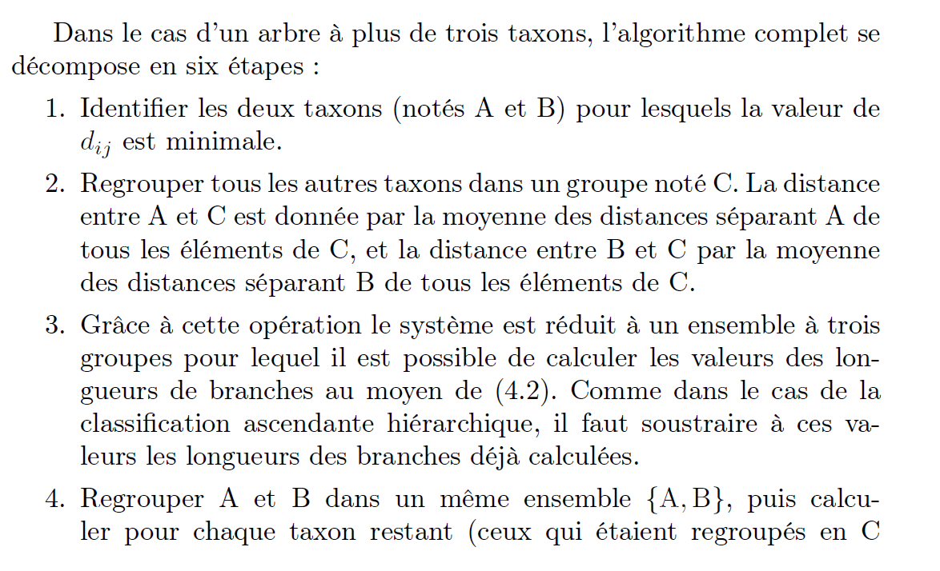
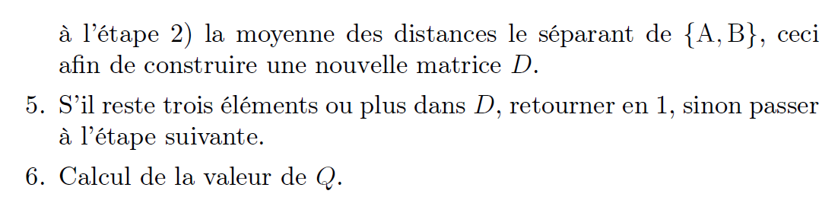
« Concepts et méthodes en phylogénie moléculaire »,
Guy Perrière et Céline Brochier-Armanet, Springer, 2010

Slide 37
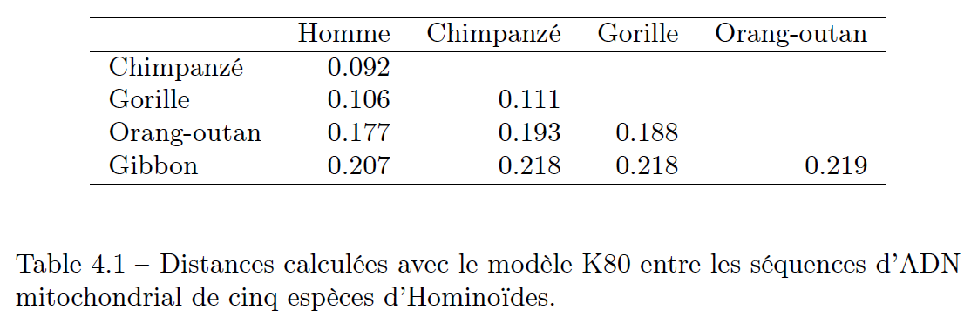
Exemple –Fitch-Margoliash
1. Prendre les deux taxons les plus proches
  → (Chimpanzé, Homme) ou (C,H)
2. Mettre tous les autres dans un seul regroupement
→ C = {Go,O,Gi}

Slide 38
3.
H (1)
b₁
b₃
C (3)
b₂
C (2)
→ d₁₂ = 0.092
d₁₃ = (0.106+0.177+0.207)/3 = 0.163
d₂₃ = (0.111+0.193+0.218)/3 = 0,174
→ b₁ = 0,041 ; b₂ = 0,051 ; b₃ = 0,123

Slide 39
3.
H (1)
_{0,041}
_{0,123}
C (3)
_{0,051}
C (2)
→ d₁₂ = 0.092
d₁₃ = (0.106+0.177+0.207)/3 = 0.163
d₂₃ = (0.111+0.193+0.218)/3 = 0,174
→ b₁ = 0,041 ; b₂ = 0,051 ; b₃ = 0,123

Slide 40
4.
 | (C,H) | Go | O | Gi
(C,H)
Go
O |  | 0.188
Gi |  | 0.218 | 0.219
H
_{0,041}
_{0,123}
C (3)
_{0,051}
C

Slide 41
4.
 | (C,H) | Go | O | Gi
(C,H)
Go | 0.109
O | 0.185 | 0.188
Gi | 0.213 | 0.218 | 0.219
1. Prendre les deux taxons les plus proches
  → ((C,H), Go)
H
_{0,041}
_{0,123}
C (3)
_{0,051}
C

Slide 42
4.
 | (C,H) | Go | O | Gi
(C,H)
Go | 0.109
O | 0.185 | 0.188
Gi | 0.213 | 0.218 | 0.219
1. Prendre les deux taxons les plus proches
  → ((C,H), Go)
2. Mettre tous les autres dans un seul regroupement
→ C = {O,Gi}
H
_{0,041}
b₁
_{0,051}
b₃
C
C (3)
(1)
b₂
Go
(2)

Slide 43
4.
 | (C,H) | Go | O | Gi
(C,H)
Go | 0.109
O | 0.185 | 0.188
Gi | 0.213 | 0.218 | 0.219
→ d₁₂ = 0.109
d₁₃ = (0.185+0.213)/2 = 0.199
d₂₃ = (0.188+0.218)/2 = 0,203
→ b₁ = 0,053 ; b₂ = 0,056 ; b₃ = 0,146
H
_{0,041}
b₁
_{0,051}
b₃
C
C (3)
(1)
b₂
Go
(2)

Slide 44
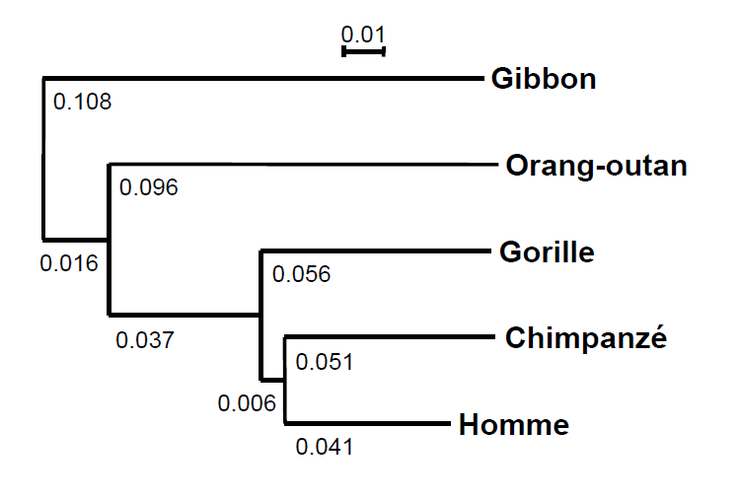
Arbre final obtenu par Fitch-Margoliash

Slide 45
Fitch-Margoliash : Optimisation
Une fois un premier arbre est construit, le processus est répété en l’initialisant avec toutes les paires d’autres taxons possibles
Si un seul arbre est considéré, la complexité de Fitch-Margoliash est en O(n³), comme pour UPGMA.
Sinon, comme il y a n(n-1)/2 paires de départ possible, complexité en O(n⁵).

Slide 46
II. Méthode de parcimonie
Basée sur le principe de maximum de parcimonie. Hypothèse la plus simple: expliquer un processus par le plus petit nombre d’événements.
À la différence des méthodes de distances, considère chaque site d’un alignement multiple individuellement. Sous-entend l’hypothèse d’indépendance des sites.
Méthode générale: Pour un ensemble de feuilles:
  Considérer toutes les topologies d’arbre possibles;
  Calculer un poids pour chaque arbre;
  Sélectionner un arbre de poids minimal.

Slide 47
Méthode de parcimonie
Pondération d’un arbre: Affecter des séquences aux nœuds internes de telle sorte à minimiser le poids total de l’arbre (somme des poids des branches).
Exemple:
A
A
A
S₁: AAG
S₂: AAA
S₃: GGA
S₄: AGA
1
A
G
A
A
A
A
1
1
S₁
S₂
S₃
S₄
S₁
S₃
S₂
S₄
S₁
S₄
S₂
S₃
A
A
G
A
A
G
G
A
G
A
A
A
Poids de l’arbre: 3

Slide 48
Méthode de parcimonie
Pondération d’un arbre: Affecter des séquences aux nœuds internes de telle sorte à minimiser le poids total de l’arbre (somme des distances des branches).
Exemple:
A
A
A
AAA
AAA
S₁: AAG
S₂: AAA
S₃: GGA
S₄: AGA
1
A
G
A
AAA
AAA
A
A
A
AAA
AAA
1
1
1
2
1
1
1
2
S₁
S₂
S₃
S₄
S₁
S₃
S₂
S₄
S₁
S₄
S₂
S₃
A
A
G
A
A
A
G
G
A
A
G
A
AAG
GGA
AAA
AGA
AAG
AGA
AAA
GGA
Poids de l’arbre: 3 4 4

Slide 49
Parcimonie pondérée
(Algorithme de Sankoff)
On ne compte pas juste le nombre de substitutions, mais un poids S(a, b) pour la substitution de a en b.
Étiqueter les nœuds internes de telle sorte a minimiser le poids total de l'arbre.
Par récurrence: étiquette d'un nœud déduite des étiquettes des nœuds fils.
S_{k}(a): poids du sous-arbre de racine k, sous la condition que k est étiqueté par a.

Slide 50
Parcimonie pondérée
(Algorithme de Sankoff)
S_{k}(a) =
min_{b} (S_{i}(b) + S(a,b))+
min_{c} (S_{j}(c)+S(a,c))
k:
a
i
j
b
c
S_{k}(a) = 0
a
k:
S_{k}(b) = ∞

Slide 51
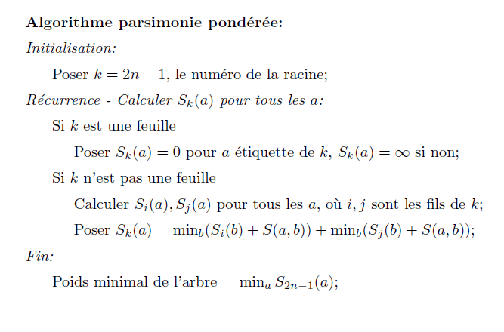
Parcimonie pondérée
(Algorithme de Sankoff)

Slide 52
Parcimonie pondérée
(Algorithme de Sankoff)
Pour retrouver les nucléotides aux nœuds internes, garder des pointeurs l_{k}(a) et r_{k}(a) pour chaque a et chaque nœud k, et rajouter les deux instructions suivantes dans le bloc de récurrence:
  Poser l_{k}(a) = argmin_{b}(S_{i}(b) + S(a,b))
  Poser r_{k}(a) = argmin_{b}(S_{j}(b) + S(a,b))
Pour retrouver une assignation correcte pour les nœuds internes, choisir un nucléotide à la racine qui donne lieu à un poids S_{2n-1}(a) minimal, et suivre les pointeurs.
Complexité: Pour un nœud donné, il faut calculer 2|Σ|² minimas. D’où, complexité de l’algorithme en O(n|Σ|² ) où n est la taille de l'arbre (nombre de nœuds).

Slide 53
T
T
5 | 3 | 5 | 5
11
A | T | C | G
10
S(a,b) = 1 si a ≠b
T
T,C
4 | 3 | 4 | 4
T
A,T,G
2 | 2 | 3 | 2
9
T
7
T, G
8
T
T, C
2 | 1 | 1 | 2
2 | 1 | 2 | 1
1: C
2: T
3: G
4: T
5: A
6: T
∞ | ∞ | 0 | ∞
∞ | 0 | ∞ | ∞
∞ | ∞ | ∞ | 0
∞ | 0 | ∞ | ∞
0 | ∞ | ∞ | ∞
∞ | 0 | ∞ | ∞

Slide 54
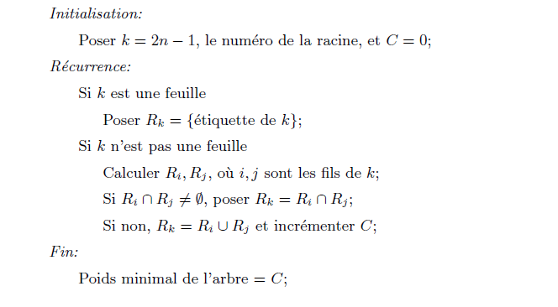
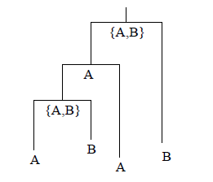
Parcimonie traditionnelle
Algorithme de Fitch
Minimiser le nombre de substitutions de caractères. Garder à chaque nœud une liste de nucléotides « valides ».
C: poids courant de l’arbre.

Slide 55
Parcimonie traditionnelle
Algorithme de Fitch
Pour retrouver les nucléotides des nœuds internes: Choisir un nucléotide dans R_{2n-1}(racine) puis descendre dans l'arbre. Si on a choisit a pour k, alors, pour le fils i de k, choisir a si possible, si non choisir un nucléotide au hasard dans R_{i}.
Complexité: O(n|Σ|)
Observation: Le poids minimal d’un arbre calculé par l’algorithme de Fitch est indépendant du choix de la racine. Conséquence: on n’a pas besoin de tester tous les arbres racinés possibles.

Slide 56
R₁₁ = {T}
T
11
C = 0
+1
+1
+1
10
R₁₀ = {T}
T
R₉ = {G,T,A}
T
9
R₇ = {C,T}
R₈ = {G,T}
T
7
T
8
1: C
2: T
3: G
4: T
5: A
6: T
R₁ = {C}
R₂ = {T}
R₃ = {G}
R₄ = {T}
R₅ = {A}
R₆ = {T}

Slide 57
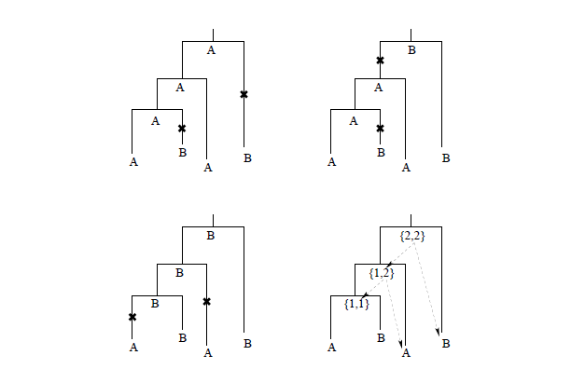
Parcimonie traditionnelle
Algorithme de Fitch
Problème de la parcimonie traditionnelle: Certaines assignations possibles des nœuds internes ne sont jamais considérées.

Slide 58
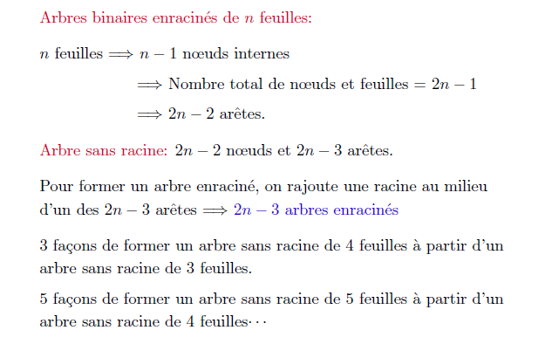
Énumération de tous les arbres possibles

Slide 59
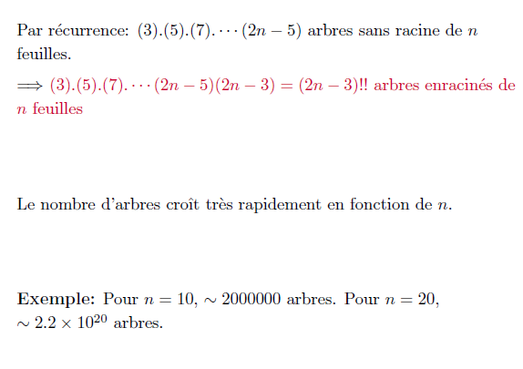
Énumération de tous les arbres possibles

Slide 60
Exploration des topologies
Plutôt que de considérer toutes les topologies possibles, on a recours à des heuristiques.
Méthode générale:
  Considérer une topologie initiale T,
  Explorer un voisinage de T: Tous les arbres qui sont à une distance donnée de T. Conserver l’arbre (ou les arbres) qui a le meilleur score.
Différentes distances utilisées:
  Nearest Neighbor Interchange (NNI)
  Subtree Pruning and Regrafting (SPR)
  …

Slide 61
Choix de l’arbre de départ
Recherche séquentielle: Algorithme glouton; construit l’arbre en rajoutant une arête à chaque étape.
  Construire un arbre T non raciné à partir de trois objets de départ (2 objets dans le cas d’un arbre raciné).
  Pour T contenant r feuilles, choisir un r+1ème objet et le placer de façon optimale dans T.
Choix des taxons à rajouter
  Aléatoire; pas idéal
  Approche du maximum du minimum: Pour chaque taxon, essayer les 3 positionnements possibles sur l’arbre initial de 3 feuilles. Garder les valeurs minimales. Ordonner les taxon par cette procédure: valeurs décroissantes. Procédure qui augmente la vitesse d’obtension de l’arbre le plus parcimonieux (N. Nei and S. Kumar, 2000)

Slide 62
A
E
A
C
E
C
9
A
C
D
9
B
D
E
B
D
11
B
A
E
A
C
C
9
D
9
B
D
E
B
A
C
A
C
A
B
B
D
D
7
B
C
9
D
8
A
 | 1 | 2 | 3 | 4 | 5 | 6
A | A | T | T | A | A | T
B | T | T | A | T | T | T
C | A | A | T | T | T | T
D | A | A | T | A | A | A
E | T | T | A | A | A | T
C
B

Slide 63
Exploration des topologies par Branch-and-Bound
Branch-and-bound: Explorer toutes les topologies possibles. Lorsque le poids de l’arbre courant dépasse une certaine borne L_{S}, arrêter l’insertion de feuilles pour cet arbre.
L_{S}: Poids du meilleur arbre complet obtenu au cours de la recherche séquentielle.

Slide 64
A
E
A
C
E
C
9
A
C
D
9
B
D
E
B
D
11
B
A
E
A
C
C
9
D
9
B
D
E
B
A
C
A
C
A
B
B
D
D
7
B
C
9
D
8
A
 | 1 | 2 | 3 | 4 | 5 | 6
A | A | T | T | A | A | T
B | T | T | A | T | T | T
C | A | A | T | T | T | T
D | A | A | T | A | A | A
E | T | T | A | A | A | T
C
B
L_{S} = 9

Slide 65
8
E
10
A
C
A
C
E
A
C
B
D
B
D
E
10
E
B
D
A
C
B
11
D
A
C
E
B
11
D
A
C
A
C
A
B
B
D
D
7
B
C
9
D
8
A
 | 1 | 2 | 3 | 4 | 5 | 6
A | A | T | T | A | A | T
B | T | T | A | T | T | T
C | A | A | T | T | T | T
D | A | A | T | A | A | A
E | T | T | A | A | A | T
C
B
L_{S} = 9
L_{S} = 8

Slide 66
A
C
A
C
A
B
B
D
D
7
B
C
9
D
8
A
 | 1 | 2 | 3 | 4 | 5 | 6
A | A | T | T | A | A | T
B | T | T | A | T | T | T
C | A | A | T | T | T | T
D | A | A | T | A | A | A
E | T | T | A | A | A | T
C
B
L_{S} = 8

Slide 67
III. Qualité d’un arbre
Un arbre construit par une méthode phylogénétique n’est qu’une estimation de la véritable histoire évolutive. Comment évaluer la pertinence de cette estimation?
L’arbre généré peut-être instable: des séquences plus ou moins longues peuvent affecter la topologie obtenue. Comment estimer cette instabilité?
Bootstrap et jacckknife: Deux méthodes statistiques utilisant une technique de rééchantillonnage. Méthodes empiriques permettant d’inférer la variabilité des paramètres dans le cas de modèles trop complexes pour qu’il soit possible d’en calculer la variance. Particulièrement bien adaptées aux données de la phylogénie moléculaire.

Slide 68
Bootstrap
Méthode la plus couramment utilisée pour mesurer les incertitudes sur les arbres phylogénétiques. Pour que les résultats soient valides, il faut que la méthode soit consistante.
Données représentées par des alignements de séquences. Les caractères sont les sites de l’alignement. C’est sur eux que porte le rééchantillonnage.
n séquences de longueur l.
  Effectuer B tirages avec remise de l sites.
→ B matrices de la même taille que l’alignement initial.
B: Nombre de réplicats de bootstrap. Doit être suffisemment
grand ( > 500)
  Utiliser le même méthode de reconstruction phylogénétique pour chaque matrice (alignement)
  Tester individuellement la validité de chaque branche de l’arbre de départ, en comptant le nombre de fois que cette branche est présente dans les B arbres.

Slide 69
Exemple
Brown et al (J.Mol. Evol., vol. 18,1982) ont produit un alignement de courtes séquences d’ADN mitochondrial (895 pb) provenant de 5 espèces d’Hominoïdes: l’Homme (H), le Chimpanzé (C), le Gorille (G), l’Orang-outan (O) et le Gibbon (B). Le Gibbon est le groupe externe (Hylobatidé versus Hominidés).
Les méthodes de distance et de ML regroupent toutes l’Homme avec le Chimpanzé. Mais pas si on utilise la parcimonie de Fitch. Est-ce que cette différence est due à la méthode ou à la faiblesse du signal phylogénétique?

Slide 70
Exemple
Arbre inféré par toutes les méthodes sauf Fitch
Arbre inféré par Fitch
C
G
O
C
H
O
61
H
B
G
B
64 NJ/84 ML
100 (NJ, ML, Fitch)
Bootstrap 500 réplicats
Le regroupement OB est retrouvé dans 100% des réplicats.
La quantité de signal phylogénétique en faveur des deux bipartitions concurrentes {BOG|CH} et {BOH|CG} est faible. Données pas suffisantes pour résoudre complètement les relations de parentés entre l’Homme, le Chimpanzé et le Gorille.

